Slide 1
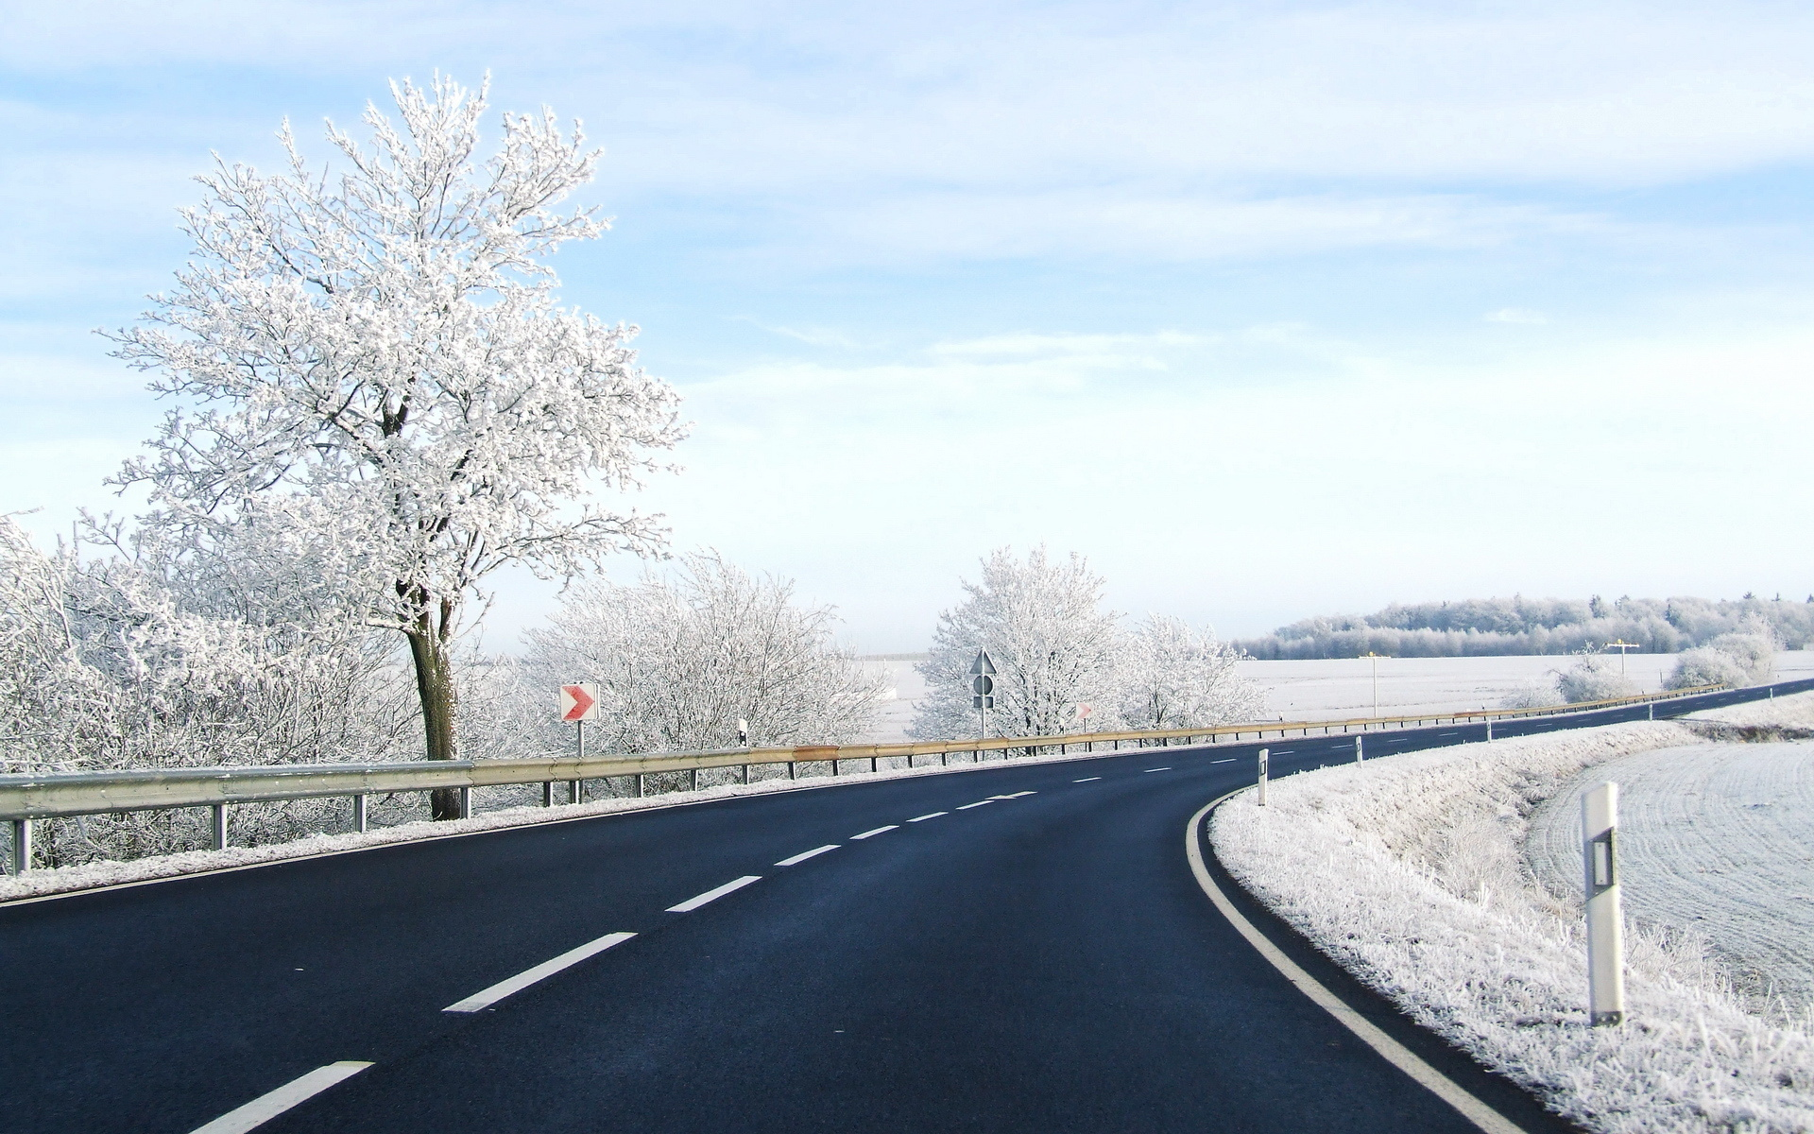
Опытно-экспериментальные работы по оценке эффективности применения нового противогололёдного материала «АнтиАйс» на объектах ГК «АВТОДОР»

Slide 2
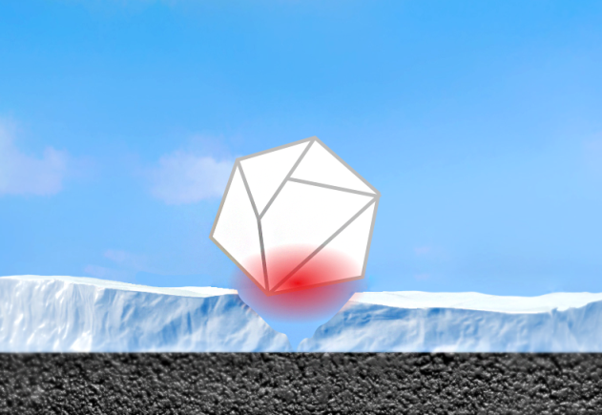
ИННОВАЦИОННЫЙ ПГМ НА ОСНОВЕ CaCl₂+NaCl «АнтиАйс»
Компания «ПЕРМСОЛЬ» представляет инновационный противогололёдный материал «АнтиАйс» для применения на автомобильных дорогах общего пользования в зимний период.
+ Меньший расход материала (≈50 г/м²)
+ Действует до минус 20-25^{о}С
+ Скорость реакции 15-40 минут, пролонгированное действие
+ Отличается высокой активностью, благодаря своему составу: реагент действует с удвоенной мощностью, как только попадает на лёд
+ Работает даже при сложных погодных условиях (ветер, снегопад)
+ Точно подобранные пропорции и минимальные нормы расхода позволяют избегать негативного воздействия на окружающую среду
+ Снижает затраты на логистику
+ Обеспечивает чистоту на дорогах
+ Не засоряет ливневые стоки
+ Идеальное соотношение цены и качества
РЕАГЕНТЫ ДЕЙСТВУЮТ
ПО ПРИНЦИПУ «ТЕПЛОВОГО СВЕРЛА»
Гранула моментально вступает в реакцию и начинает впитывать влагу из воздуха, отдавая тепло, за счет чего происходит оттаивание льда.
влага
влага
тепло
лёд

Slide 3
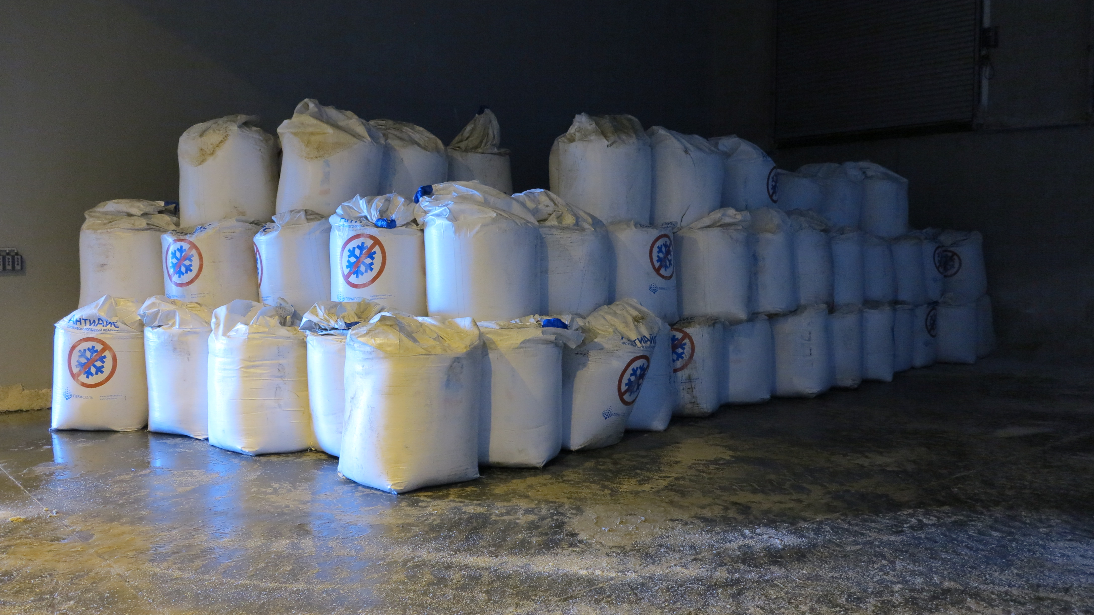
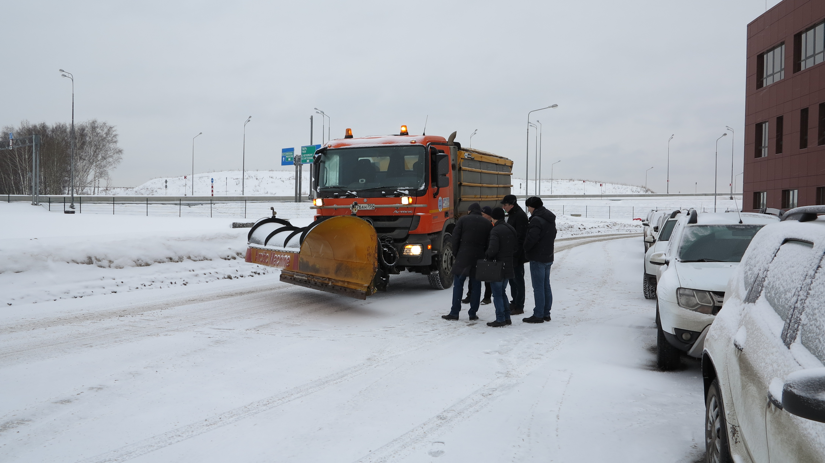
Опытно-экспериментальные работы на базе «МТТС» на автодороге М-11
Склад ПГМ «МТТС», филиал Шереметьево
Машина Arctic Machine, загруженная ПГР «АнтиАйс»

Slide 4
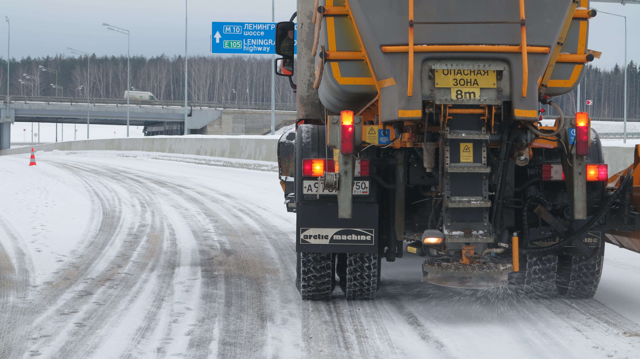
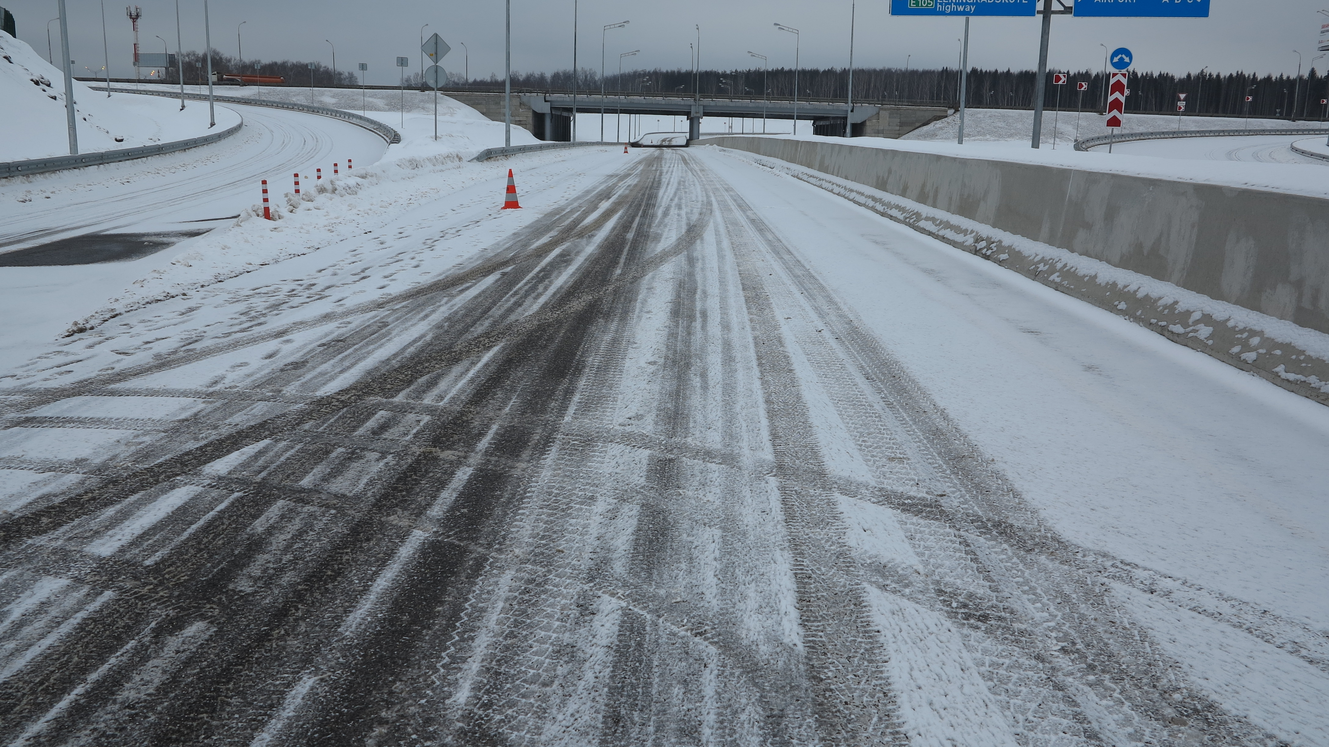
Опытно-экспериментальные работы на базе «МТТС» на автодороге М-11
Распределение с нормой 10 г/м²

Slide 5
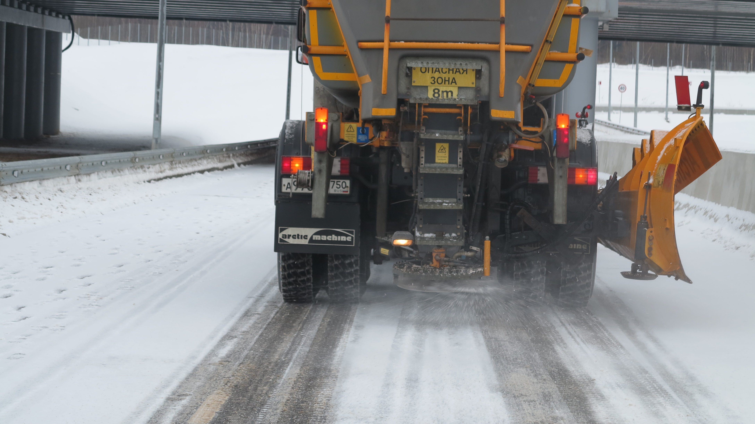
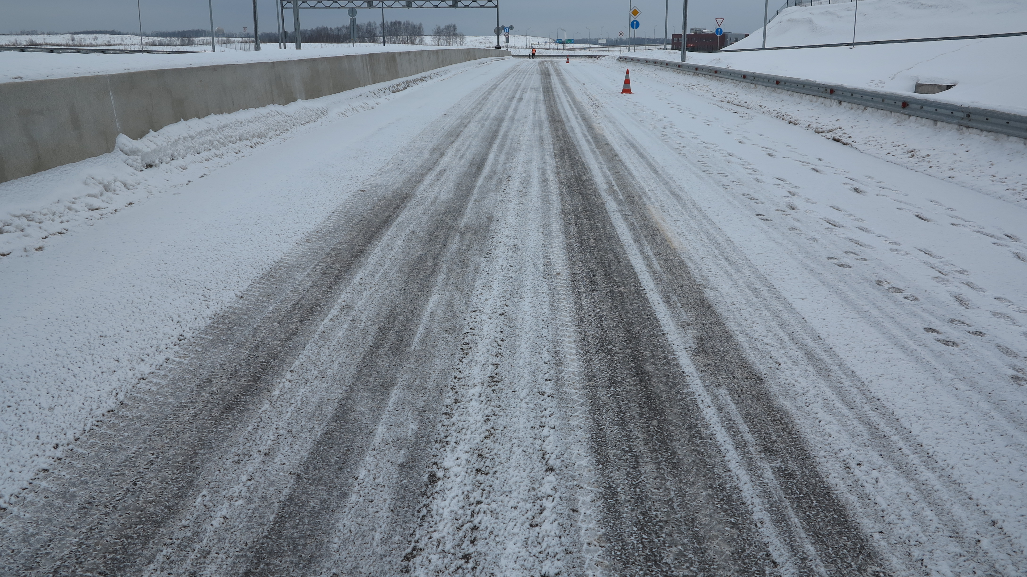
Опытно-экспериментальные работы на базе «МТТС» на автодороге М-11
Распределение с нормой 20 г/м²

Slide 6
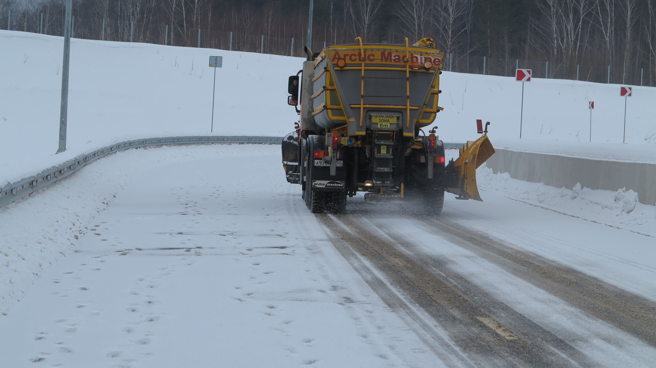
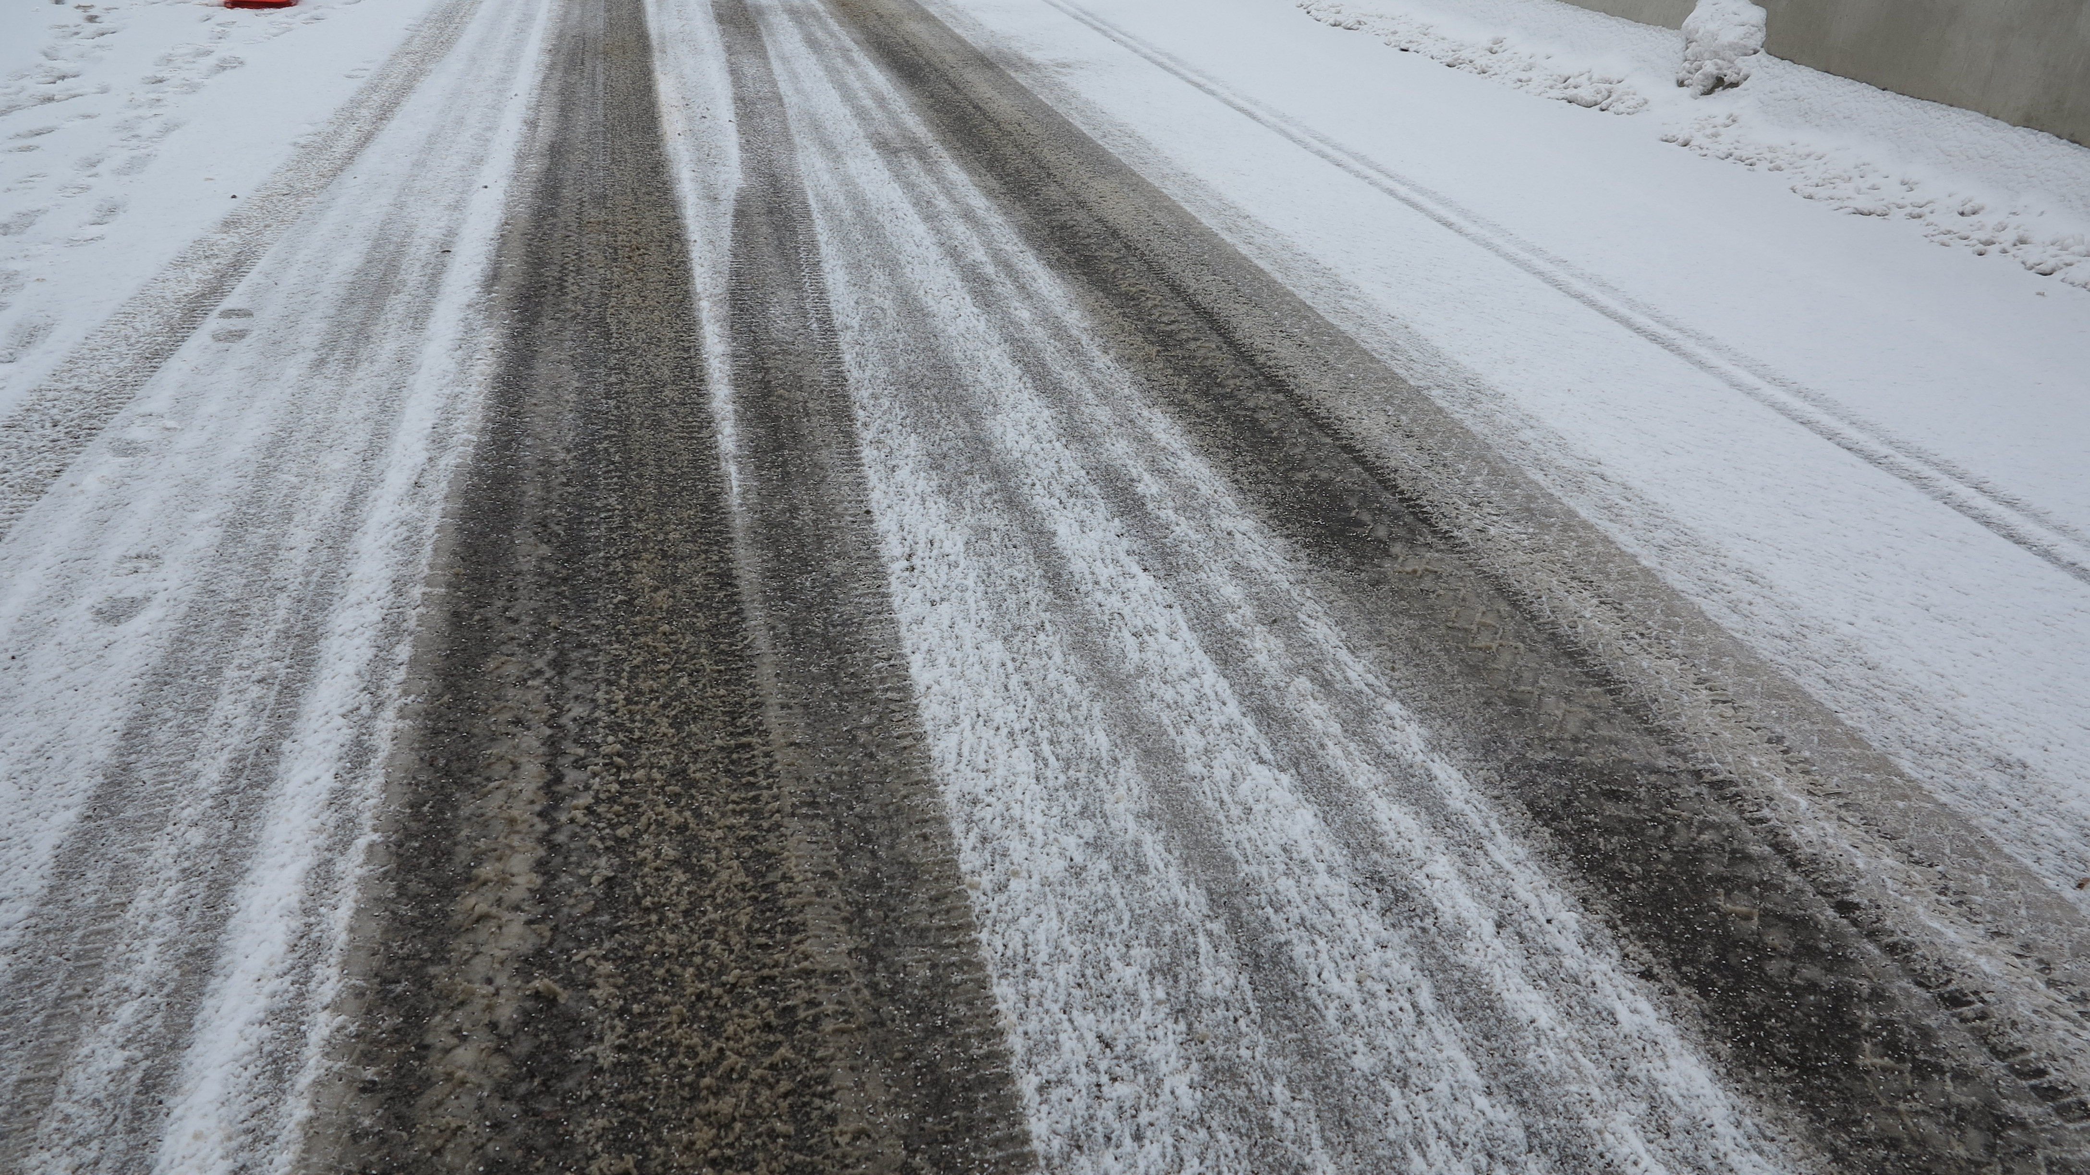
Опытно-экспериментальные работы на базе «МТТС» на автодороге М-11
Распределение с нормой 30 г/м²

Slide 7
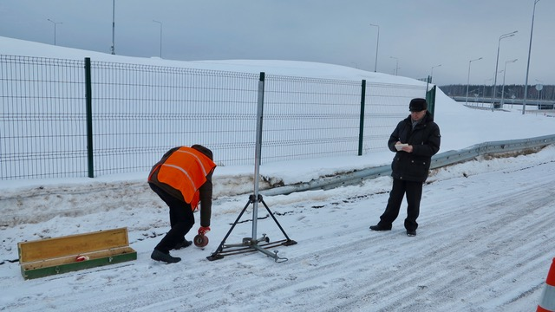
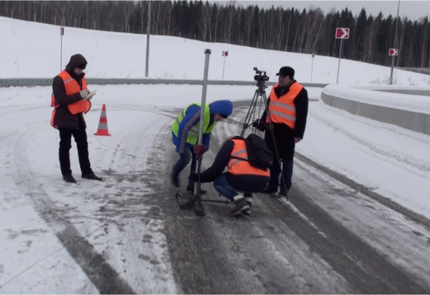
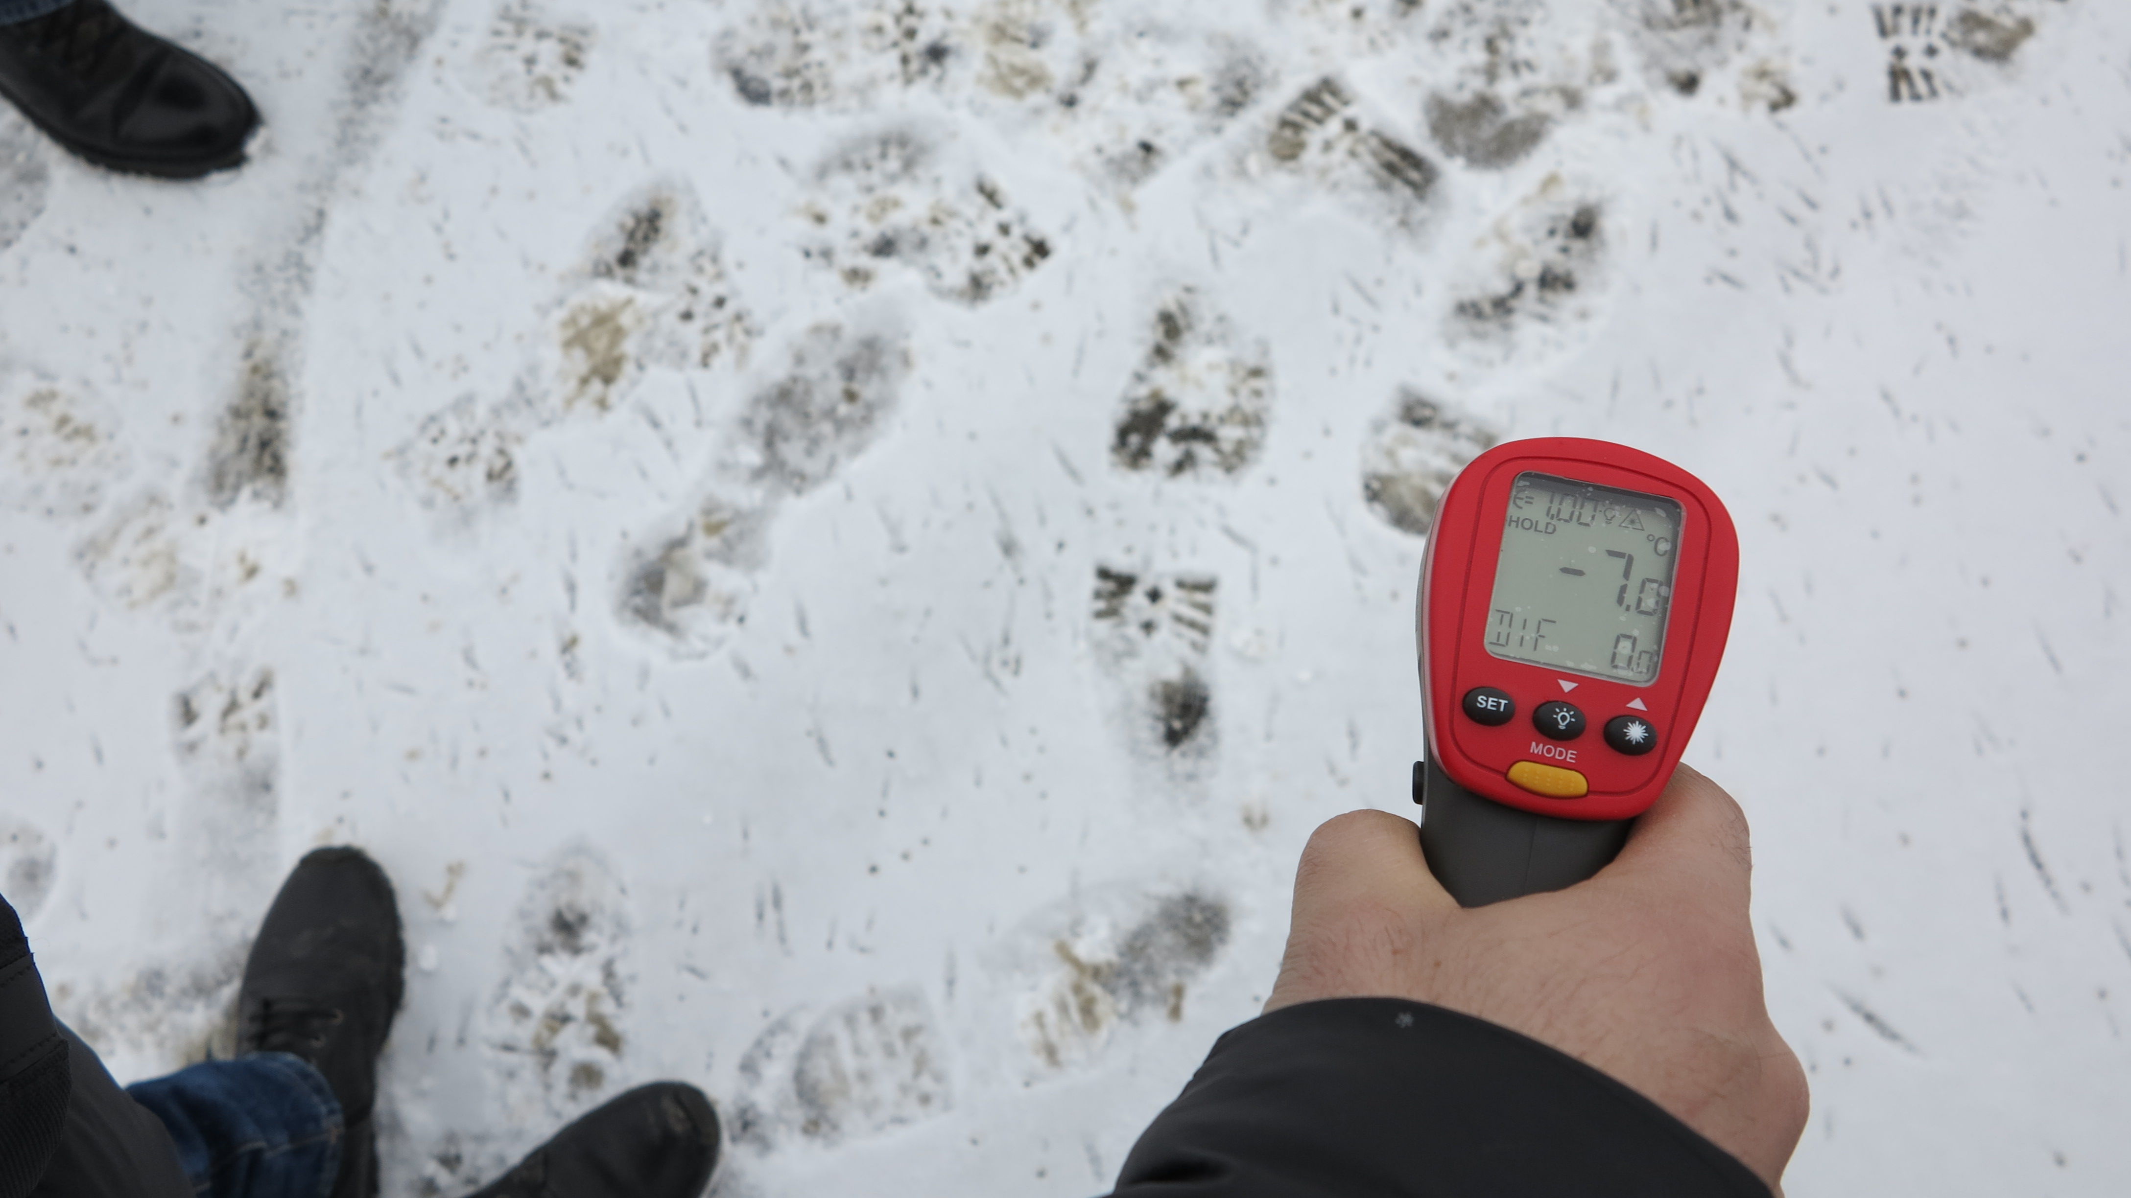
Опытно-экспериментальные работы на базе «МТТС» на автодороге М-11
Измерение коэффициента сцепления с помощью прибора ППК-МАДИ
до распределения «АнтиАйс»
после проведения обработки ПГР
Измерение температуры покрытия

Slide 8
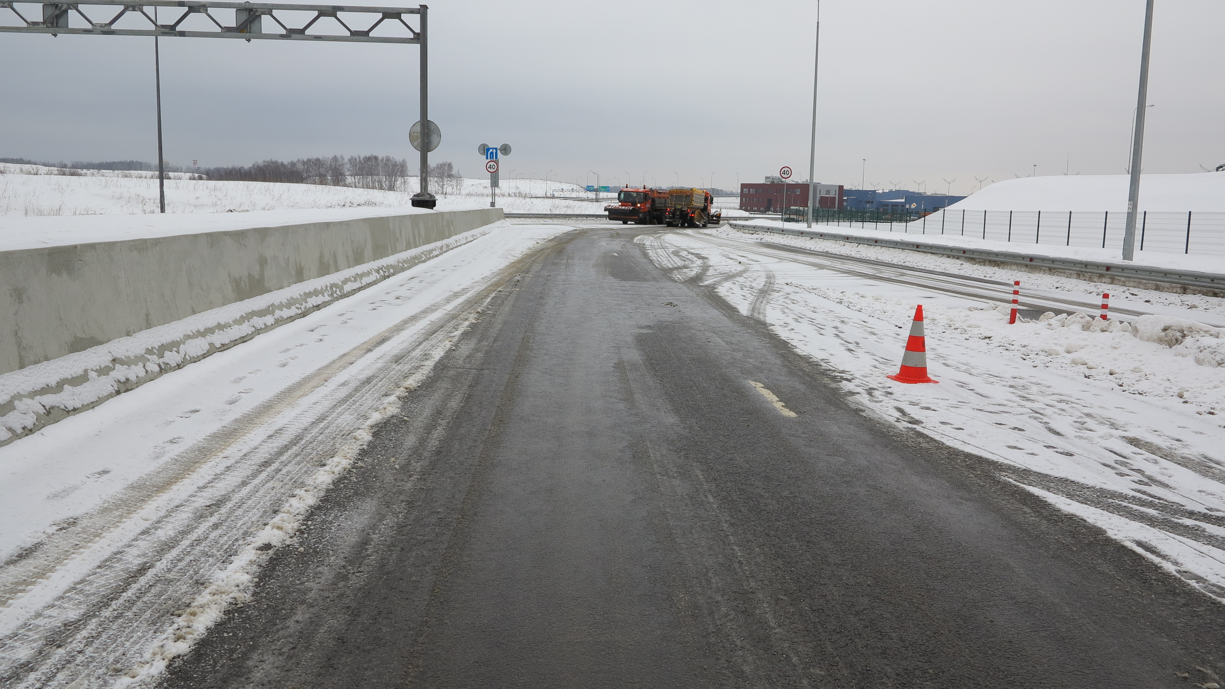
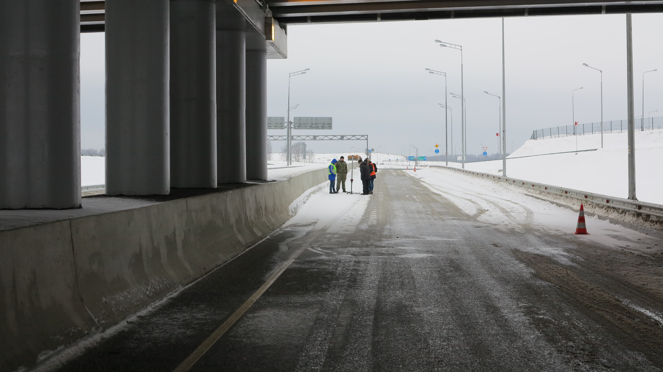
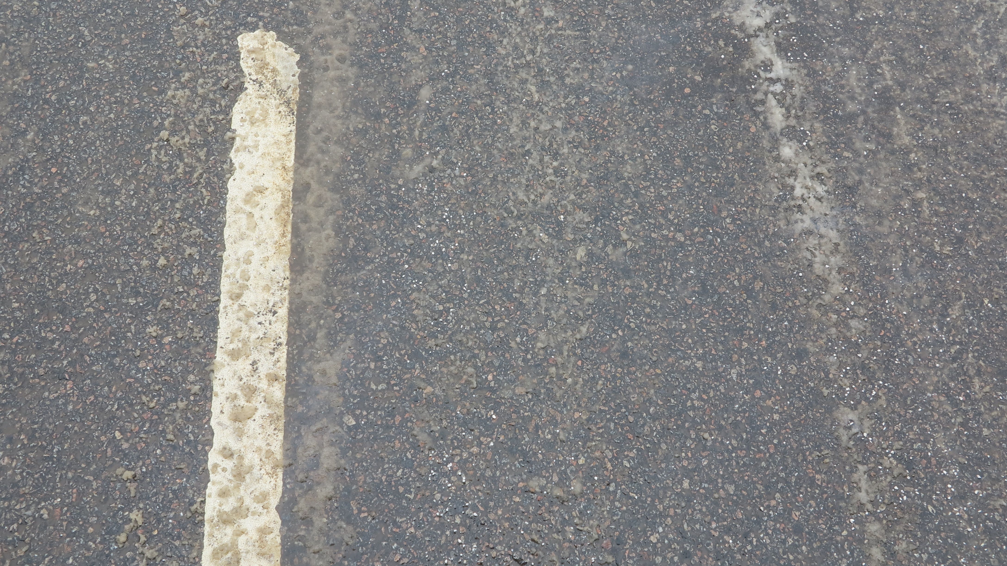
Опытно-экспериментальные работы на базе «МТТС» на автодороге М-11
Через 30 минут
Распределение с нормой 10 г/м²
Распределение с нормой 20 г/м²
Из приведённых фото видно, что после проведения нормативных технических операций (обработка ПГР, выдержка) противогололёдный материал «АнтиАйс» практически уничтожил снежно-ледяные отложения на покрытии и соответственно повысил коэффициент сцепления в 1,8 -2,4 раза.
Распределение с нормой 30 г/м²

Slide 9
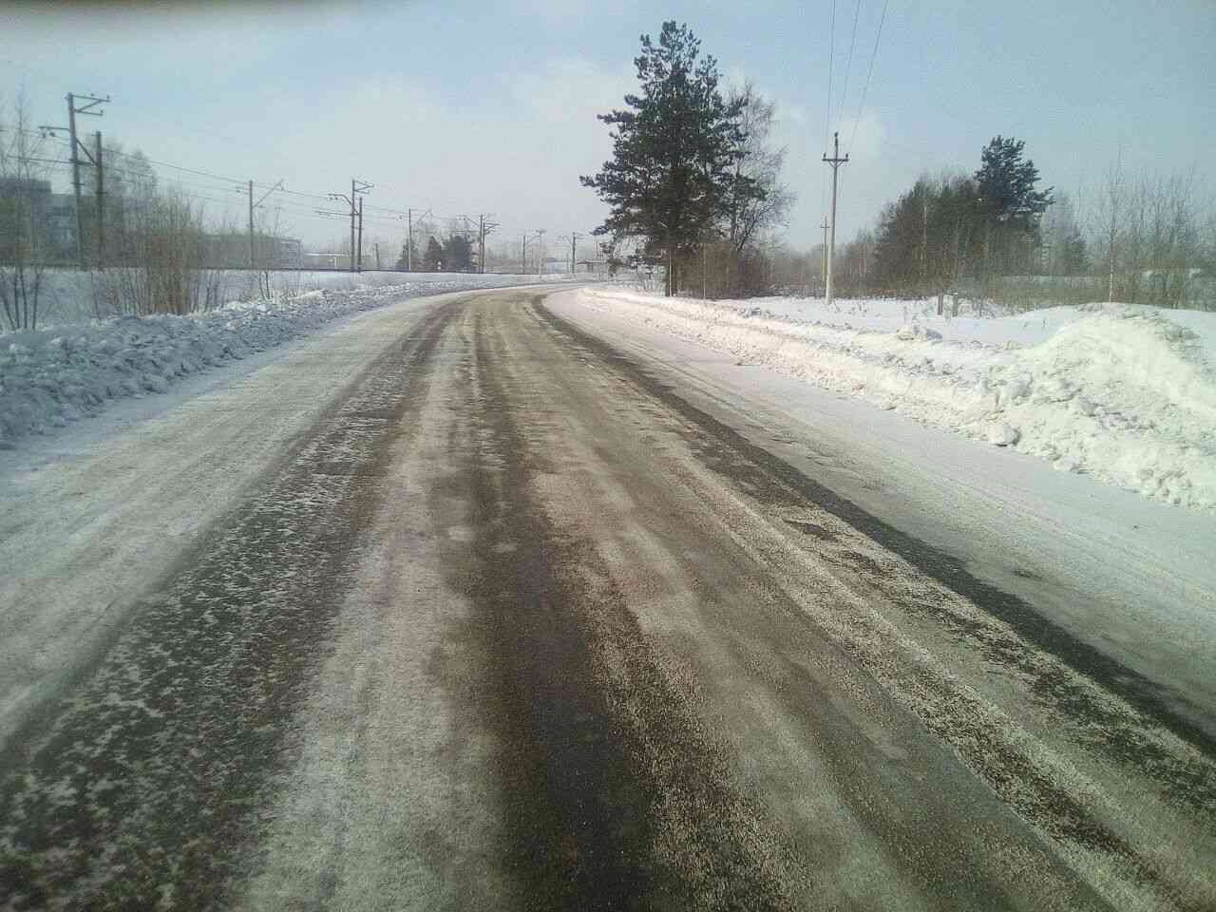
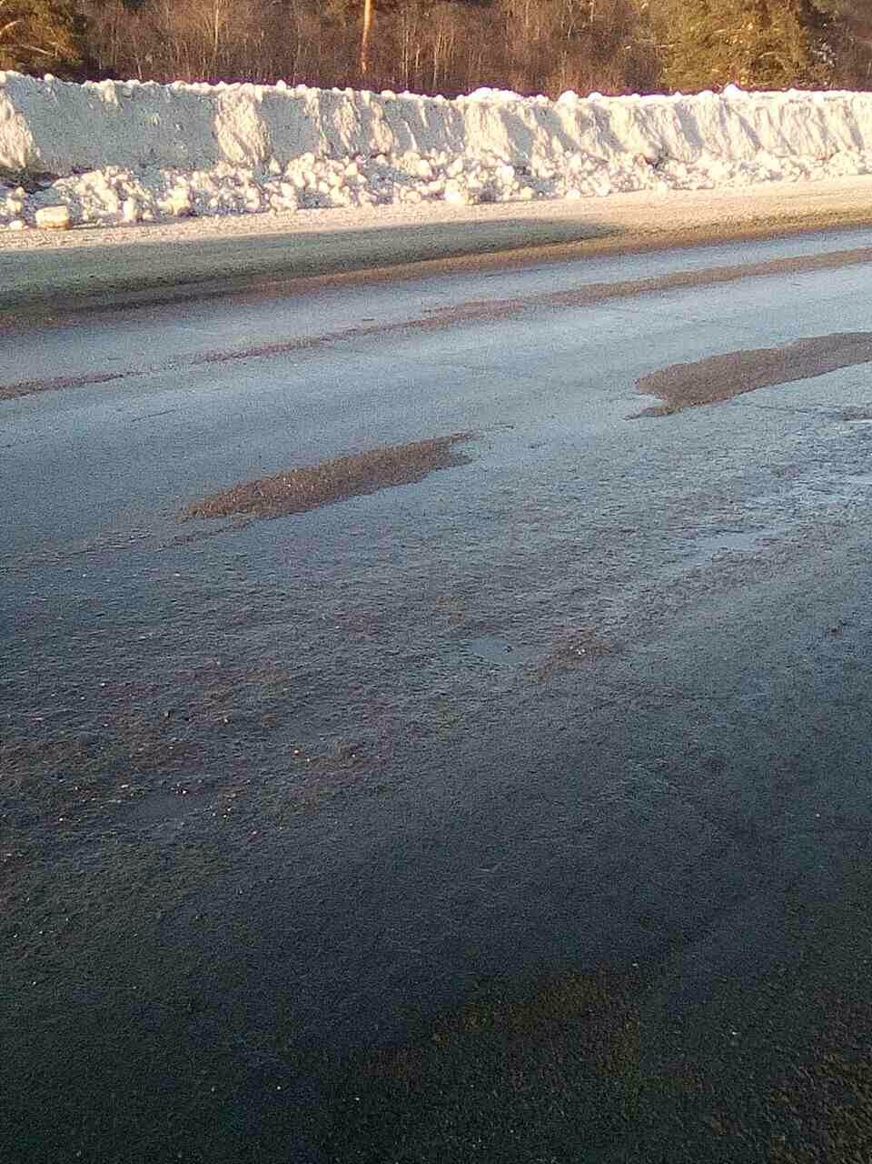
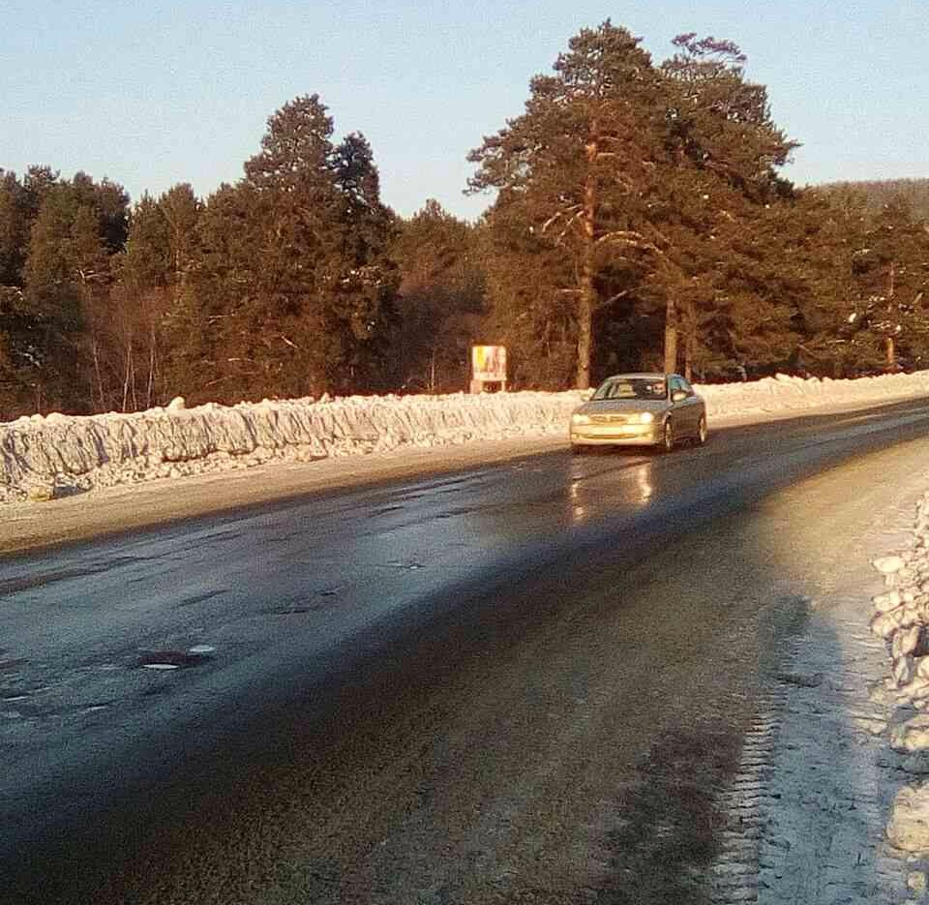
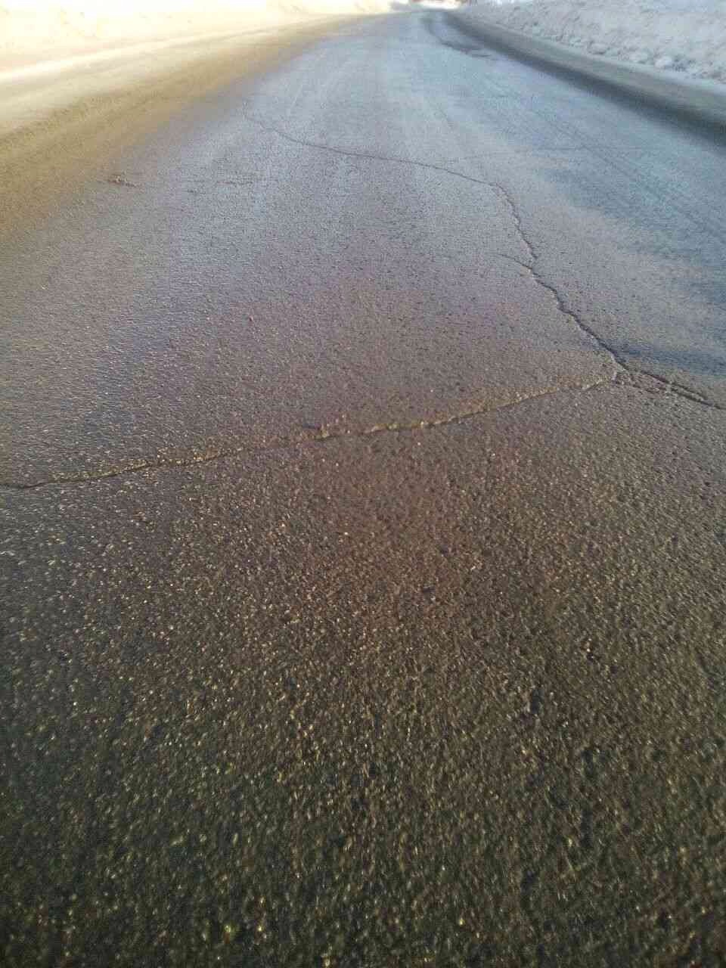
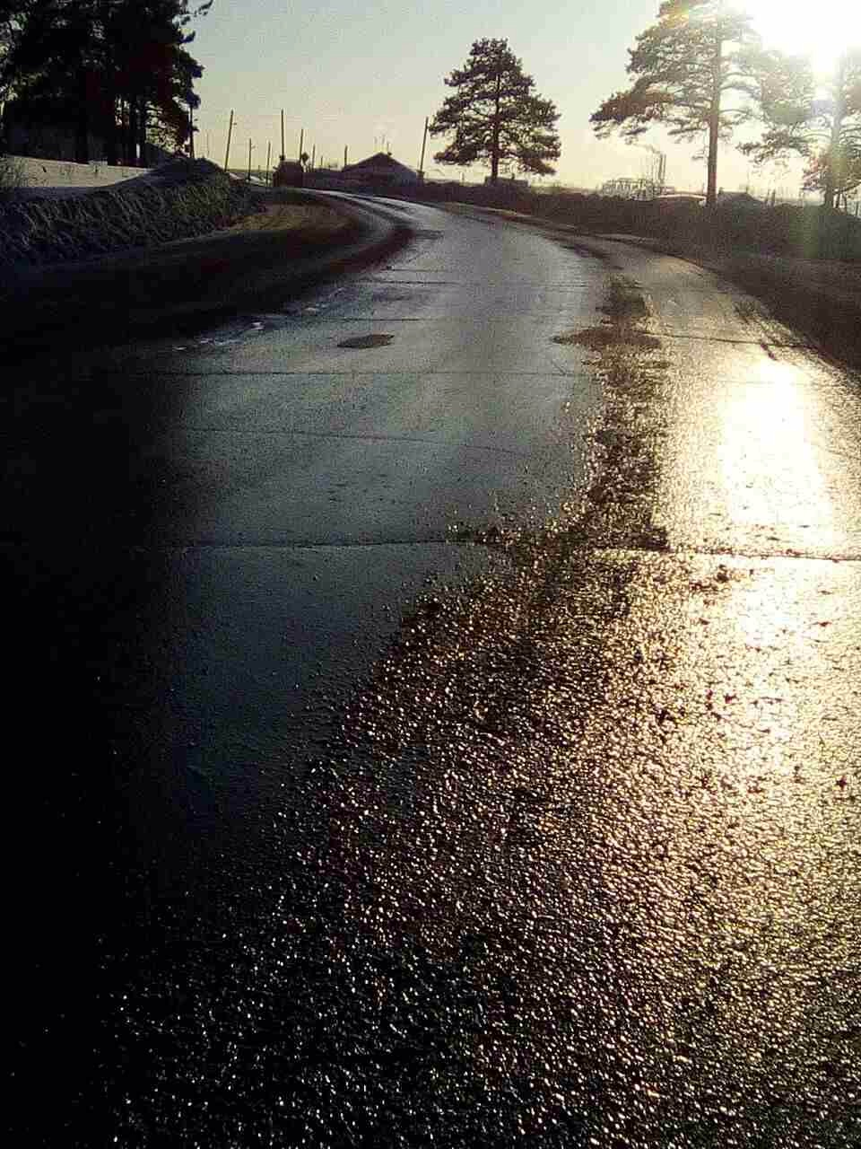
Тестовые испытания ПГР «АнтиАйс» Север в Свердловской области на автодороге «Первоуральск –п.Пильный»
Температура окружающего воздуха – 27⁰С удалённый жёсткий накат
Через 2 часа при температуре окружающего воздуха –25^{о}С покрытие дороги стало мокрое и чистое, без остатка наката

Slide 10
СЕРТИФИКАЦИЯ ПРОДУКЦИИ

Slide 11
РЕАЛЬНАЯ АЛЬТЕРНАТИВА ПЕСКО-СОЛИ – «АнтиАйс»
ПГМ, ГСМ | ПСС | АнтиАйс
Средняя цена, руб./т | 2 000 | 12 000
Норма внесения, г/м² | 300 | 50
Цена ПГМ на 1 м², руб./м² | 0,60 | 0,60
Кол-во маршрутов*, маршрутов/1 км | 1,35 | 0,225
ГСМ на обработку 1 км дороги*, руб./км | 13 | 2
ИТОГО: стоимость ПГМ + ГСМ на 1 км, руб./км | 13 513 | 13 502
Материал, логистика, хранение
Объем ПГМ для обработки 1 км дороги, т/1 км | 6,75 | 1,13
Количество ПГМ на 1 сезон, т/1 км | 135 | 23
Хранение 1 т в сезон (7 мес.), руб./т | 800 | 1200
ИТОГО: 1 км обработки, руб. | 121 513 | 40 502
* С учётом загрузки машины типа КДМ (5 т)
«АнтиАйс» – это две соли в одной грануле. Эффективный и экономичный противогололёдный материал, который является отличной заменой ПСС. Стоимость обработки 1 кв.м ПСС равно стоимости обработки ПГМ «АнтиАйс».

Slide 12
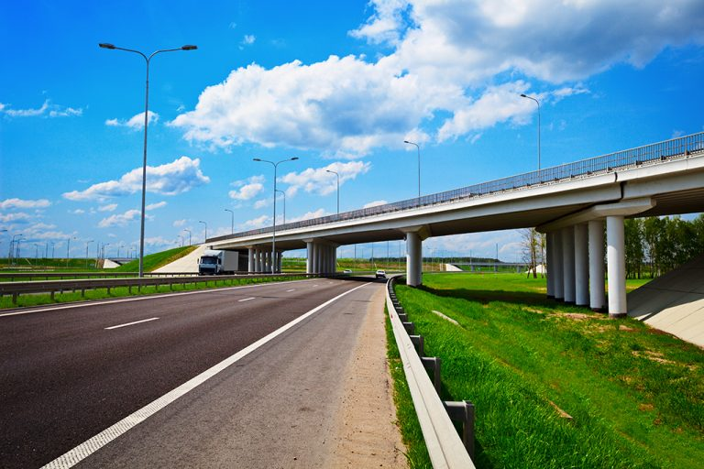
РЕАЛЬНАЯ АЛЬТЕРНАТИВА ПЕСКО-СОЛИ – «АнтиАйс»

Slide 13
РЕАЛЬНАЯ АЛЬТЕРНАТИВА ПЕСКО-СОЛИ – «АнтиАйс»
СПАСИБО ЗА ВНИМАНИЕ!

